Slide 1
MORE 레슨중개플랫폼
김성현, 김성준, 권세윤, 고주환, 이우민

Slide 2
소개
김성현
-메인 페이지
-프로필
-레슨목록
-후기게시판
-관리자
김성준
-회원가입/로그인
-레슨목록
-고객센터
-관리자
권세윤
-결제관련
-관리자
-각종 API
이우민
-자유게시판
-지도 API
-관리자
-PPT
공통작업
-아이템 선정
-벤치마킹 리서치
-사이트맵 제작 DB회의
-DB회의 스케줄제작
고주환
-문서
-고객센터
-PPT

Slide 3
목차
개요
개발환경
사이트맵
ERD
UI
시연

Slide 4
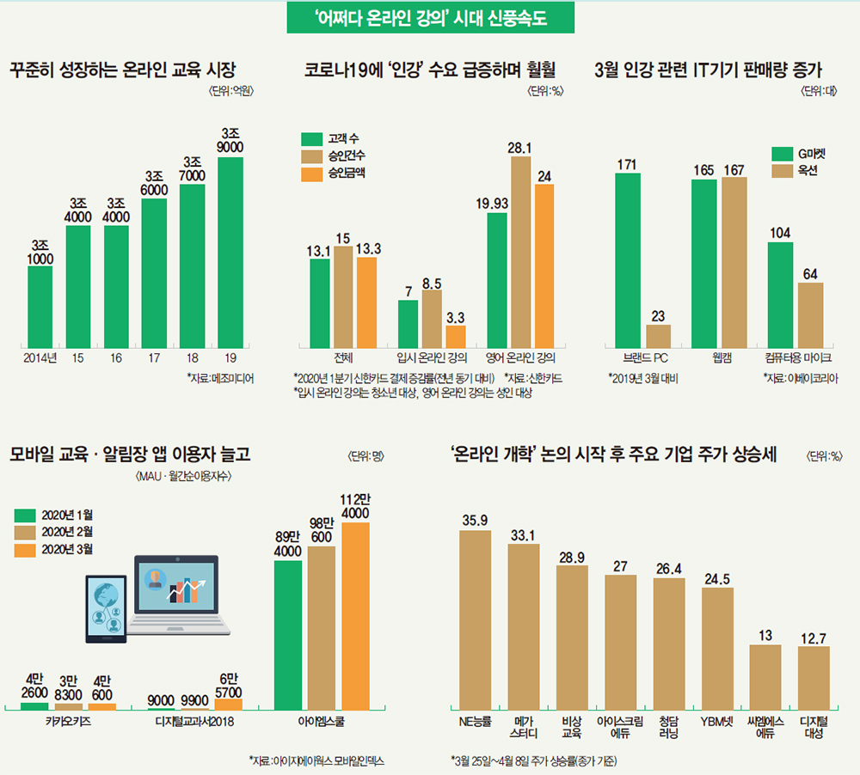
개요
모레는 레슨 중개 플렛폼으로 본인의 요구에 맞는 학생, 선생님을 구해 연결해줌으로서 발생하는 수수료로 이익을 창출합니다.

Slide 5















개발환경

Slide 6
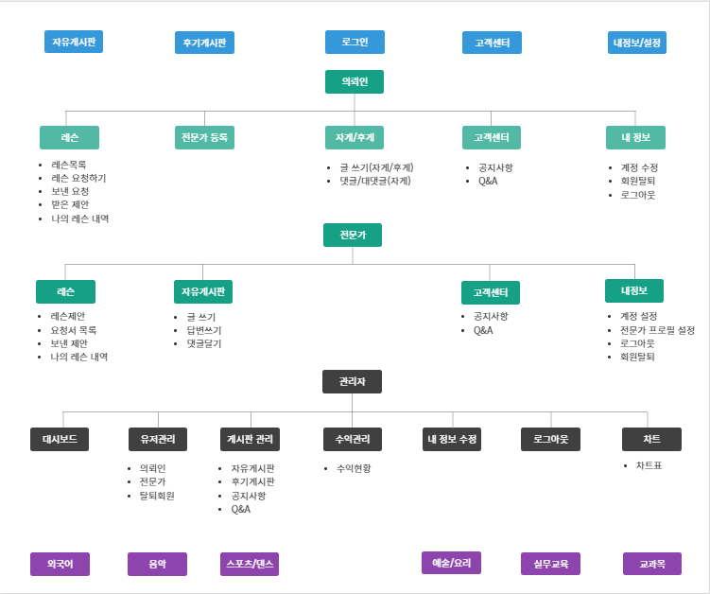
사이트맵

Slide 7
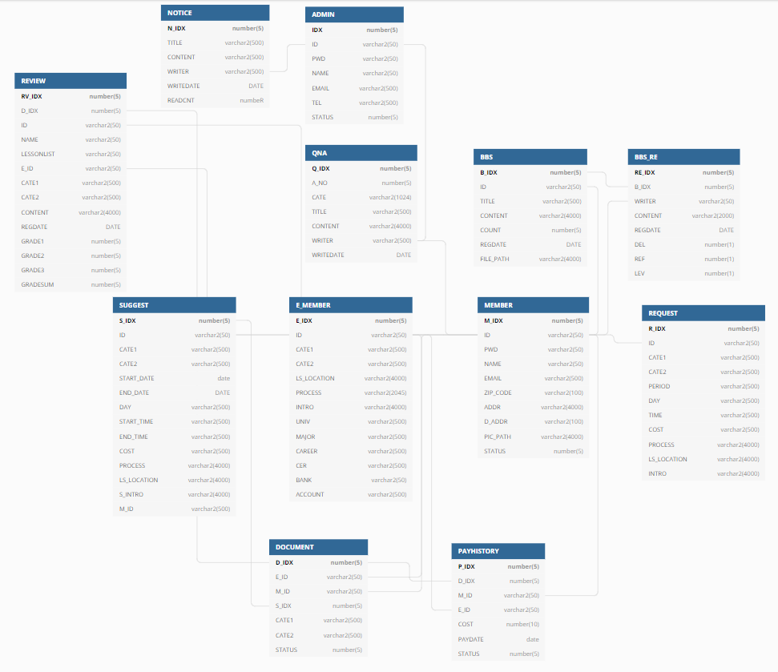
ERD

Slide 8
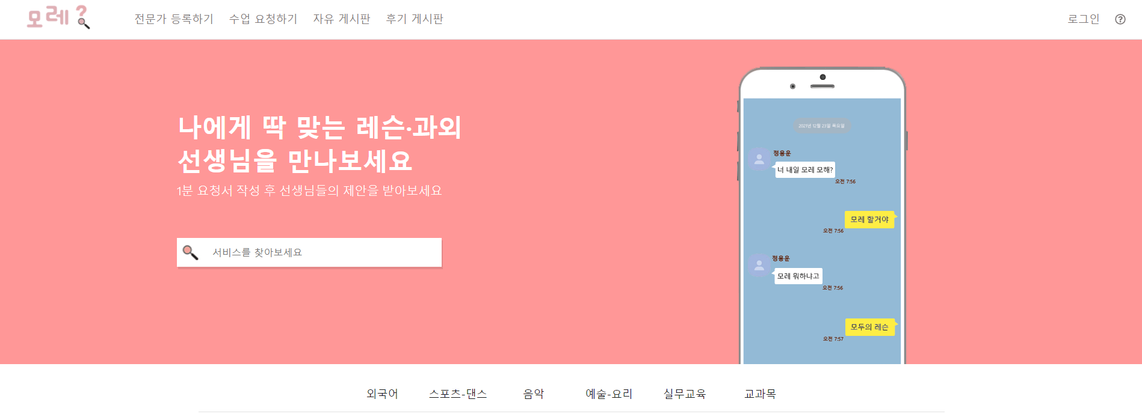
홈

Slide 9
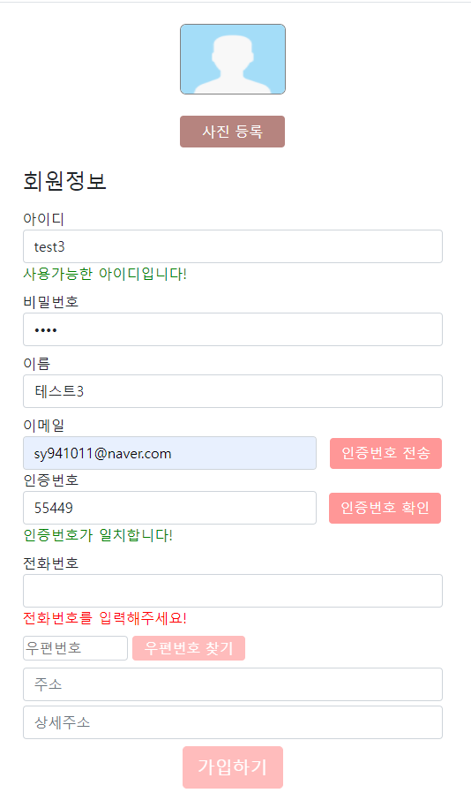
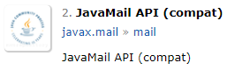
회원가입

Slide 10
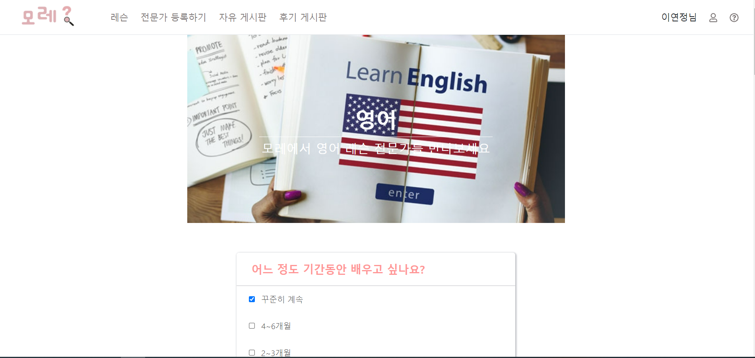
요청서 작성

Slide 11
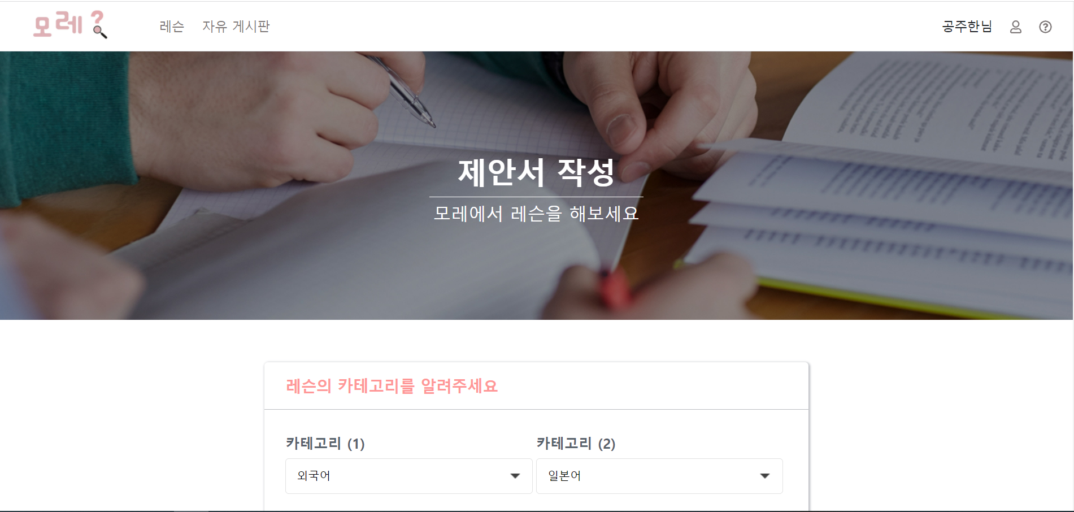
제안서 작성

Slide 12
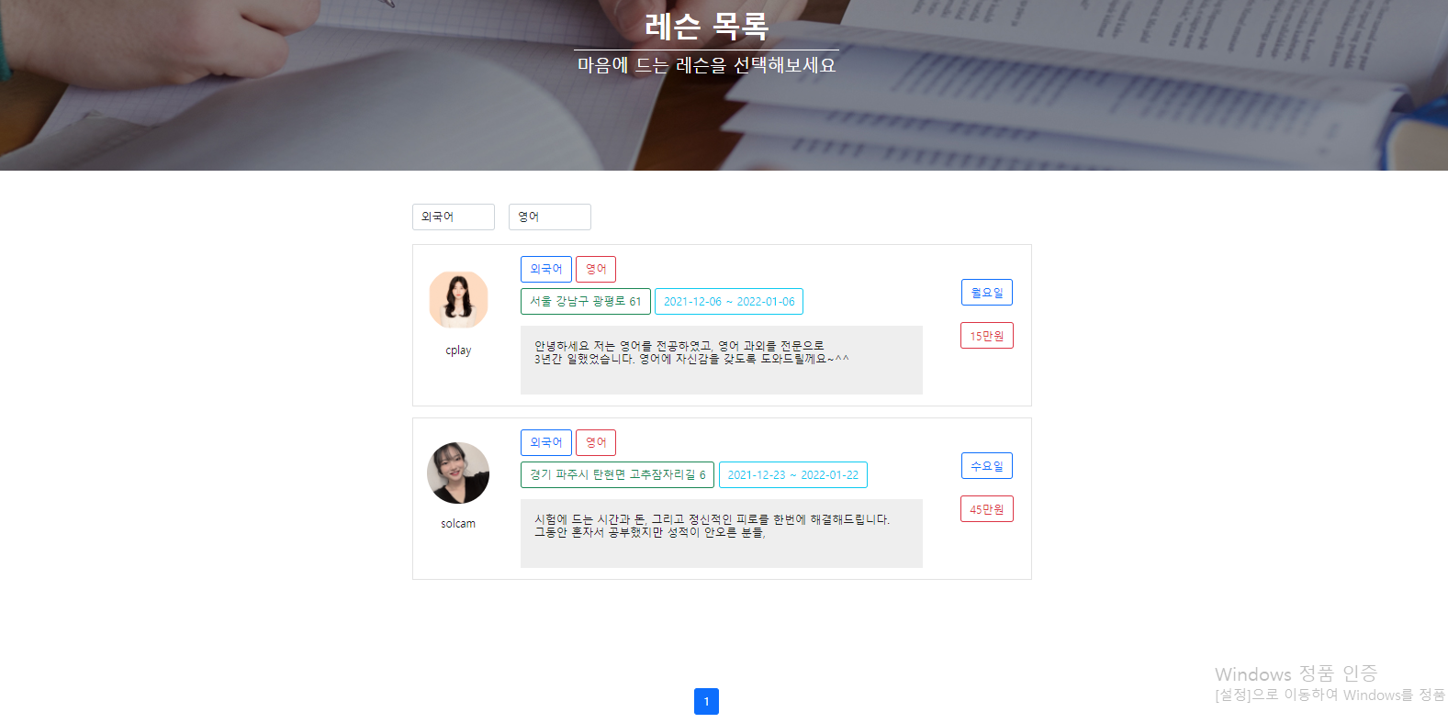
레슨 목록

Slide 13
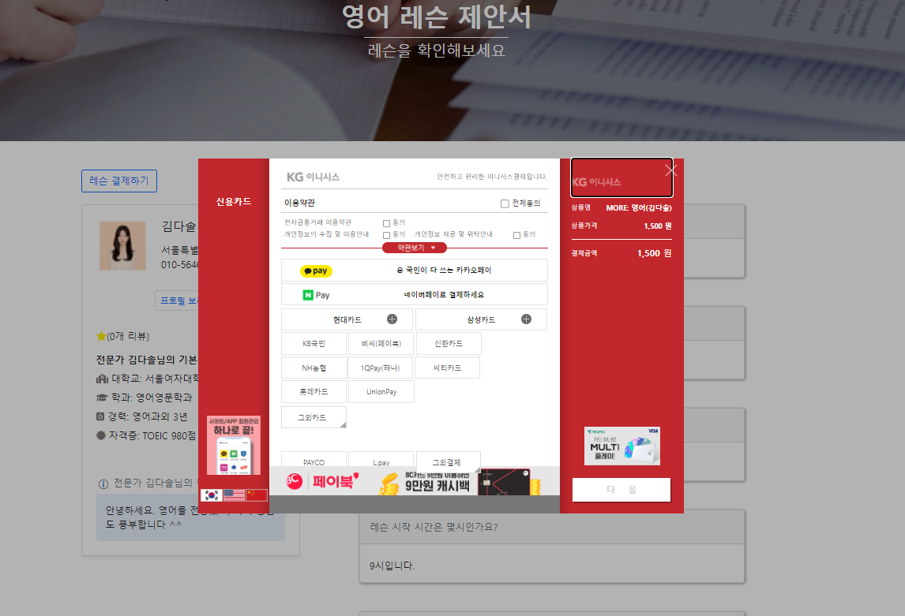
결제하기

Slide 14
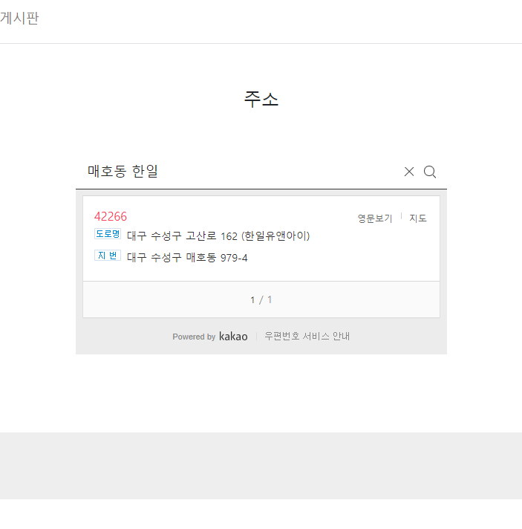
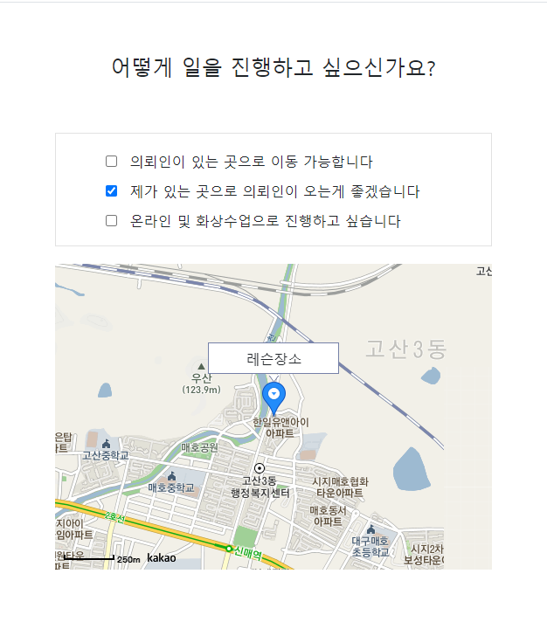
주소

Slide 15
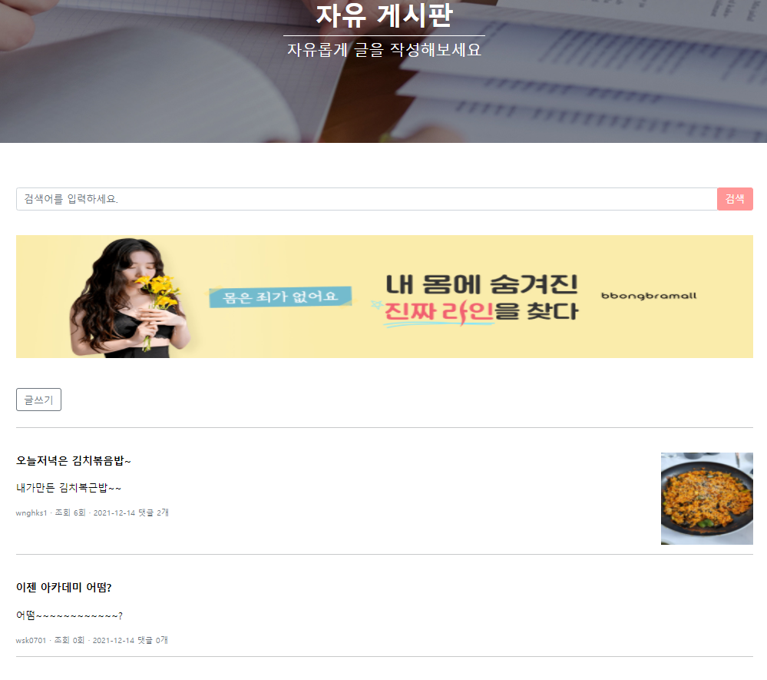
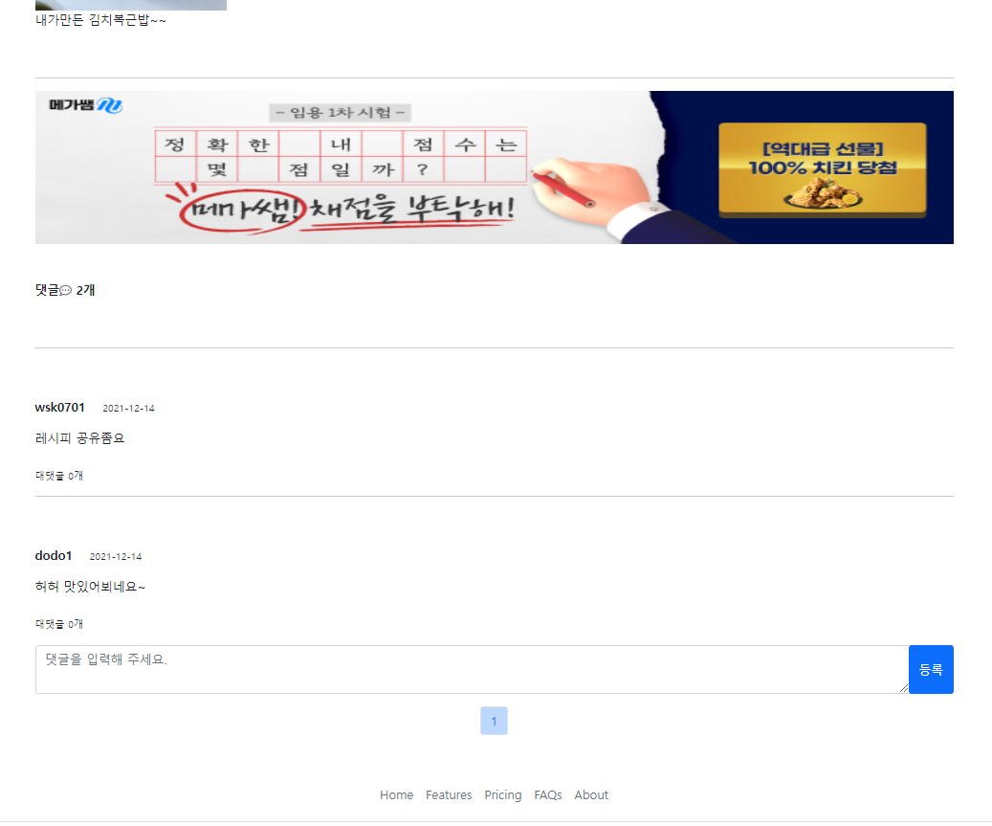
게시판

Slide 16
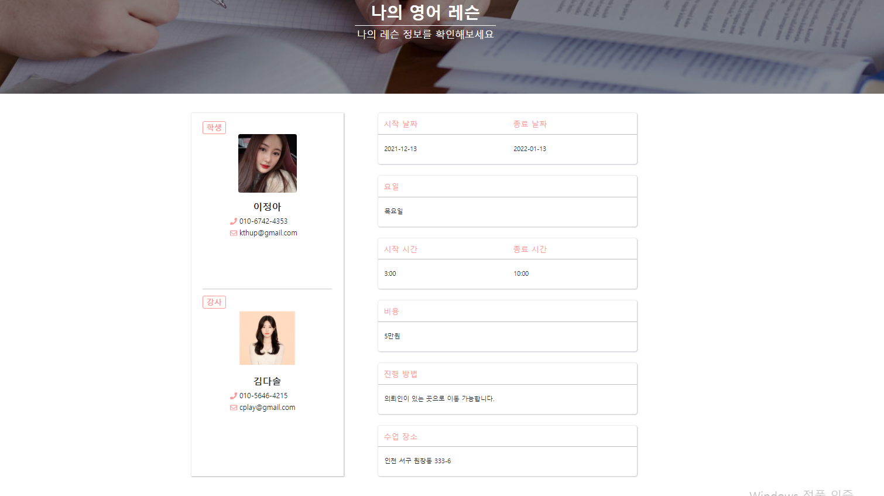
나의 레슨

Slide 17
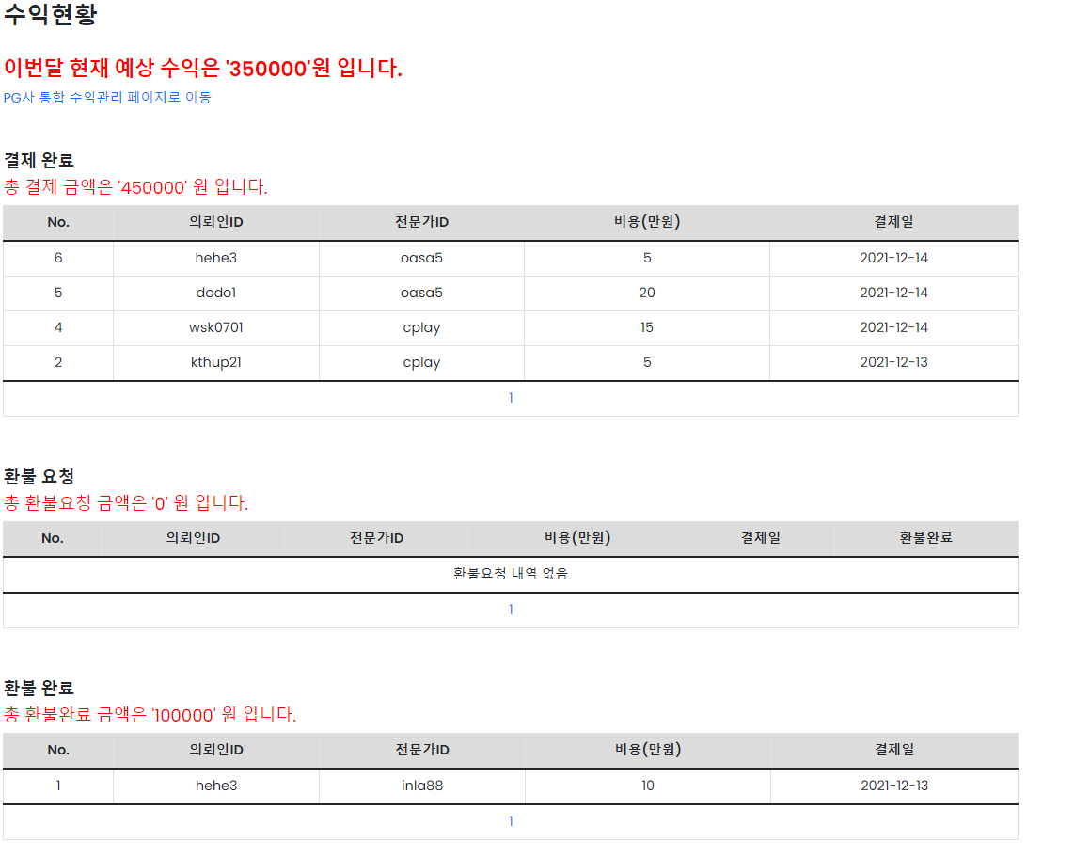
관리자 페이지 - 수익현황

Slide 18
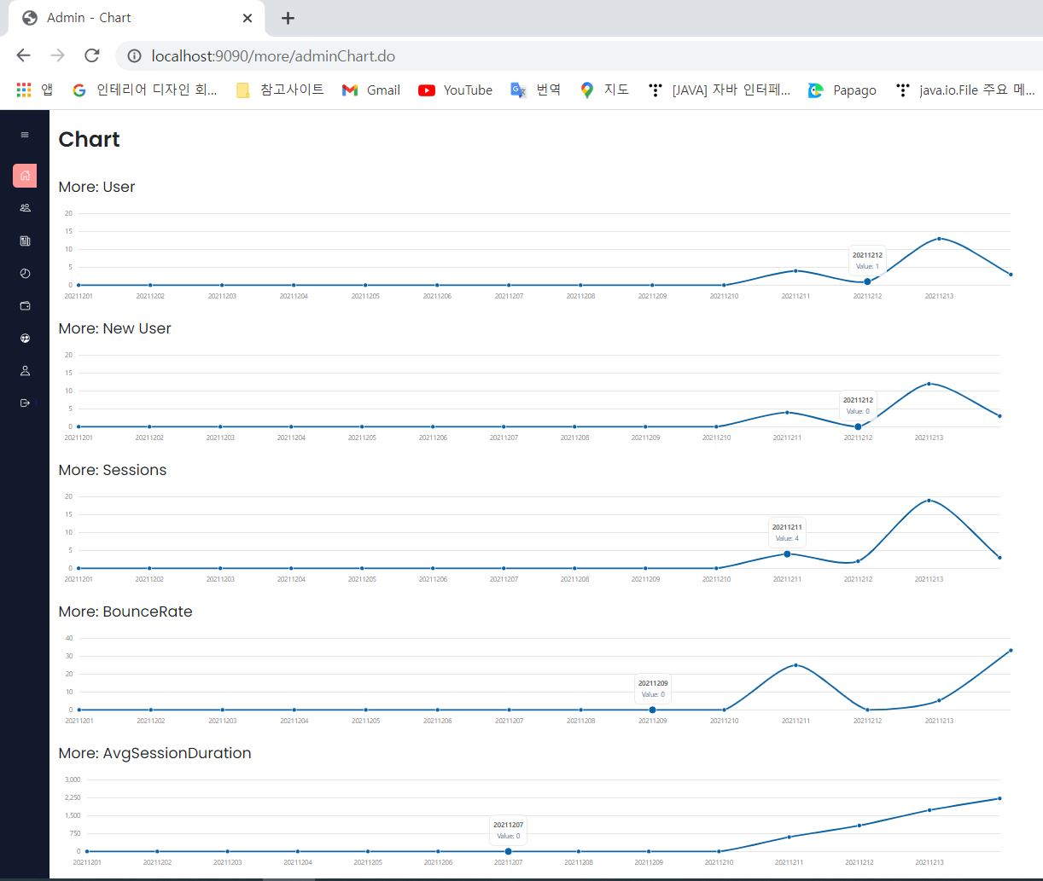

관리자 페이지 - 차트

Slide 19
시연

Slide 20
감사합니다.

